Slide 1


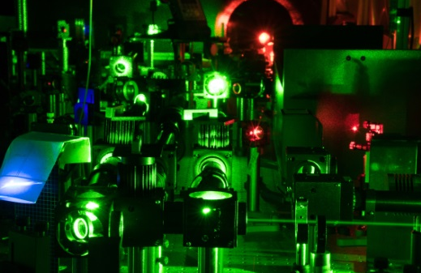

Исследование изотопов золота методом лазерной спектроскопии
П.Л. Молканов,
А.Е. Барзах,
М.Д. Селиверстов,
Д.В. Федоров
НИЦ КИ – «ПИЯФ»
IS534 collaboration
ISOLDE (CERN)
НИЦ «Курчатовский институт» - ПИЯФ, семинар ОФВЭ
Notes:
1
1

Slide 2
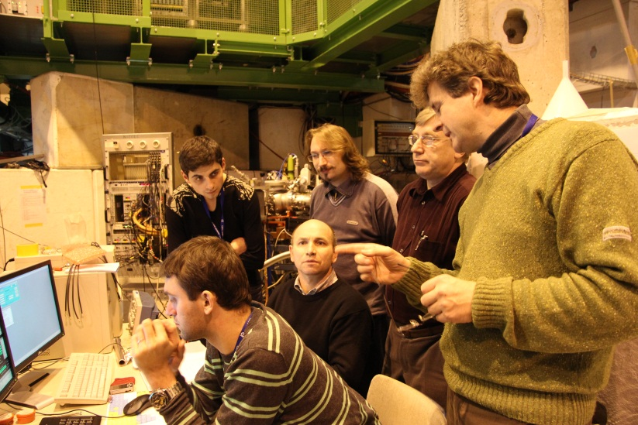
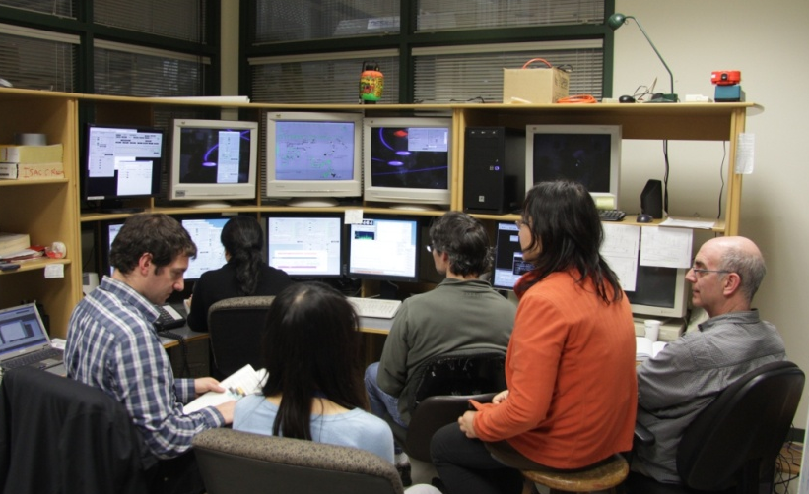



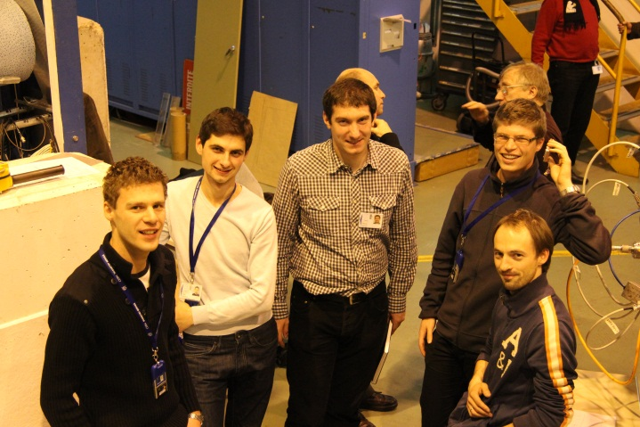
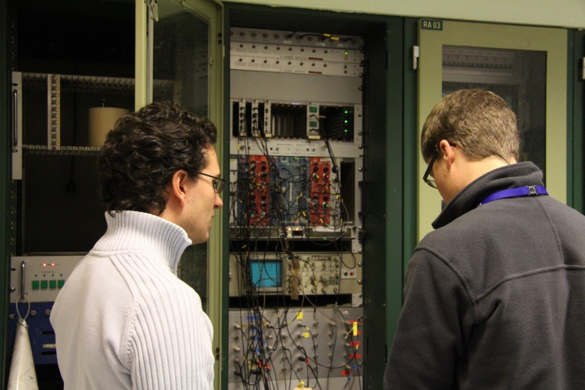
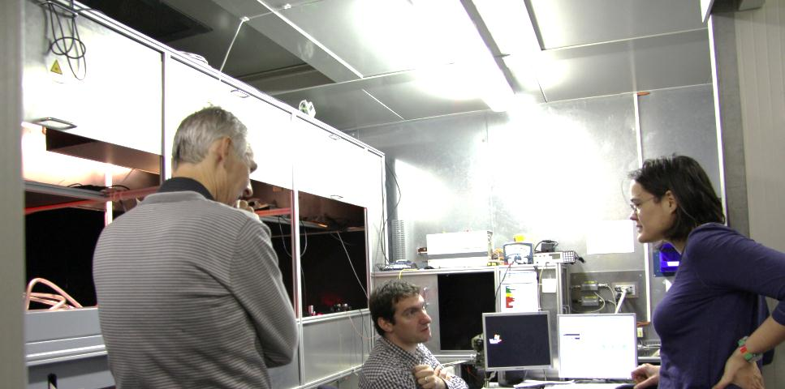
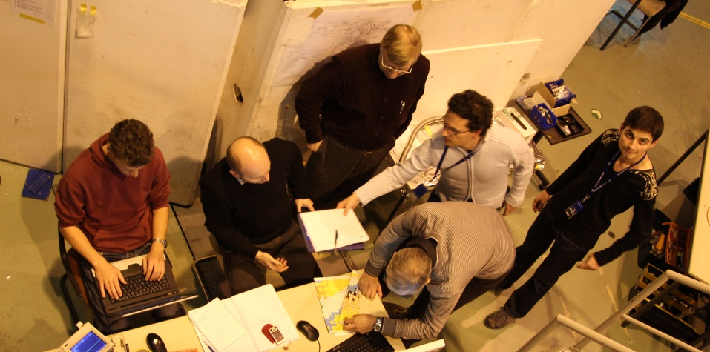

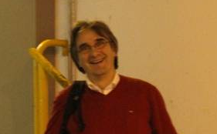
Windmill-ISOLTRAP-RILIS collaboration at ISOLDE (CERN)
IS 456, 466, 511, 534, 598, 608:
Laser spectroscopy: shape evolution and
shape-coexistence studies with radioactive
₇₉Au, ₈₀Hg, ₈₁Tl, ₈₂Pb, ₈₃Bi, ₈₄Po, ₈₅At beams
A collaboration of ~40 atomic and nuclear physicists
15 institutions
Notes:
На ИЗОЛДЕ мы участвуем в большой международной коллаборации.
Здесь перечислены уже проведенные эксперименты по исследованию изотопов … . В настоящем докладе будут использованы в основном данные, полученные для изотопической цепочки золота.
Основной наш науч задача наших исследований
Наш вклад является довольно весомым: мы участвуем в модернизации эксп. установки, в ее эксплуатации, в обработке данных и их интерпретации.
В ряде экспериментов наши представители являются spokesperson.
Лазерно-спектроскопическое исследование сосуществования форм и изменения формы ядер в области свинца

Slide 3
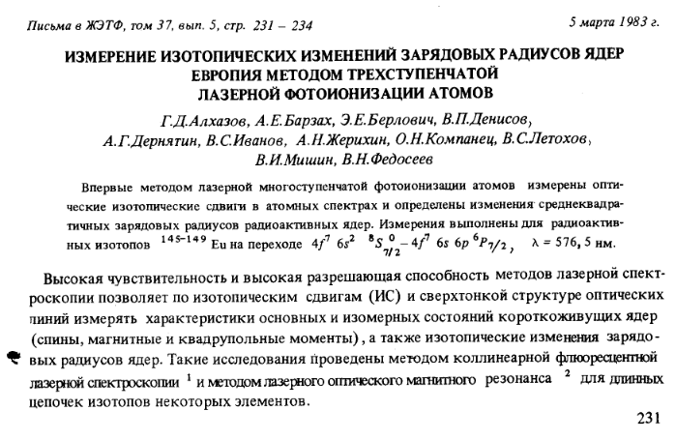
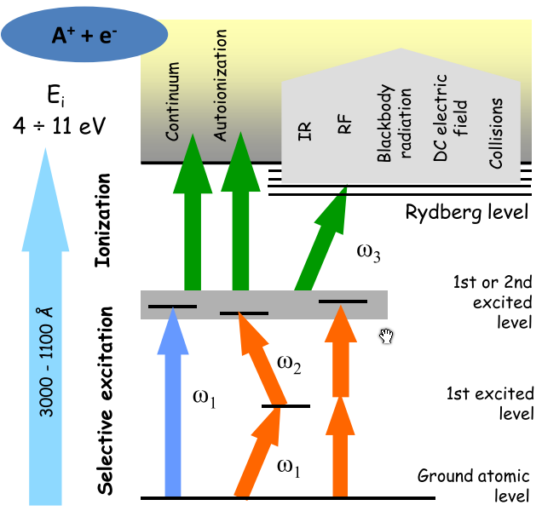
Method of laser resonance photoionization
The essential point of the method:
step-by-step resonant laser excitation
from the ground state,
through intermediate states to autoionization state or the continuum
The position of the excited levels
is specific for each element.
Tuning the laser wavelengths to
this “fingerprint” provides
an ionization method with
high elemental selectivity
Method of laser resonance ionization entered nuclear physics in 1983
and since then it has kept a leading position in the sensitivity
of optical spectroscopic research on radioactive isotopes
Notes:
Начало этой истории относится к 1970-м годам. Именно тогда внедрение лазеров на красителях с перестраиваемой длиной волны открыло новые перспективы для самых разных областей атомной физики. В 1971 г. В.С. Летоховым был предложен и впервые реализован метод резонансной фотоионизации атомов. Суть этого метода — в последовательном возбуждении атома с уровня на уровень посредством настроенных в резонанс мощных перестраиваемых лазеров, с последующим переводом атома выше порога ионизации: либо с помощью нерезонансного излучения, либо резонансным возбуждением автоионизационного состояния, либо синхронизованным импульсом электрического поля, ионизирующим атом из высоковозбужденного (ридберговского) состояния и т. д. Эффективность такой схемы ионизации достигает десятков процентов. Но главной особенностью метода является его высокая селективность: частоты атомных переходов уникальны для каждого элемента, поэтому настроенные в резонанс с этими переходами лазеры ионизуют только атомы данного элемента. Очень скоро стало понятно, что именно эта особенность открывает новые возможности в разных областях физики и химии, в том числе, в физике ядерной.
Depending on the structure of atomic levels, ionization schemes with one or more resonance transitions can be applied
Numerous ultra-sensitive and high-resolution techniques of laser spectroscopy based on resonance ionization of atoms have been developed for the study of rare and radioactive isotopes

Slide 4
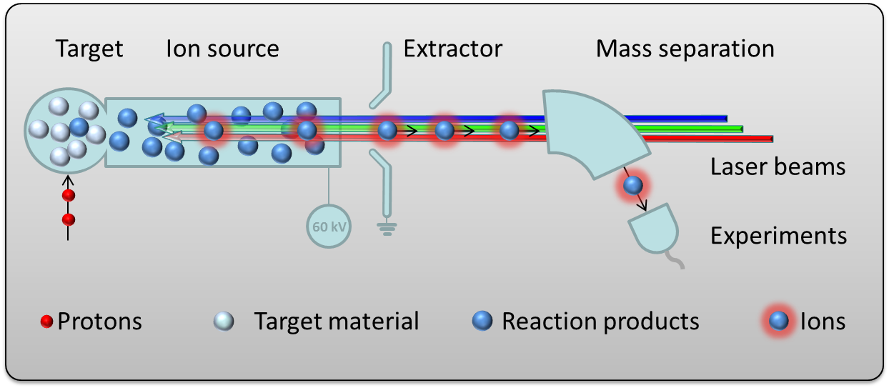
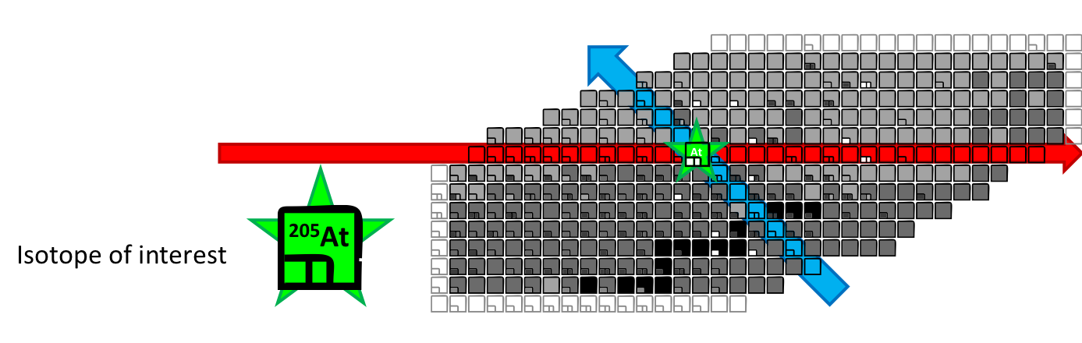

Ion beam production at ISOL facilities
ISOL technique step-by-step:
Production of the radioactive
isotopes in target
Ionization in hot cavity
Extraction from
the target-ion source system
Mass separation
Transport to experimental setups
$$Selectivity=\frac{I_{Σ}}{I_{bgr}}$$
Benefits | Drawbacks
large production yield rates from the thick targets | slow release of the some radioactive products from the target matrix, some elements are irreversibly trapped
efficient surface ionization (for alcali), efficient laser ionization (for volatile) | surface ionization of isobaric contaminants => limited purity of RIB
Z-selectivity
after Laser IS
A-selectivity
after Mass-Separator
Notes:
Contemporary nuclear physics explores the properties of short-lived isotopes which are available only in small amounts.
At present, most of the short-lived radioactive isotopes are delivered in the form of ion beams by isotope separators on-line (ISOL) with an accelerator. In this approach isotopes are produced in a target under nuclear reactions initiated by high-energy projectile particles. Then products in ionic form are accelerated to some tens of keV and separated in magnetic fields according to their mass-to-charge ratio.
При облучении быстрыми протонами вещества мишени, нагретой до высокой температуры, образуются продукты ядерных реакций. Из мишени эти атомы диффундируют в ионный источник , который представляет собой полую трубку из тугоплавкого материала. Метод ионизации зависит от химической природы элемента. Атомы элементов с низким потенциалом ионизации (щелочные, щ/з) теряют ион при контакте с горячей поверхностью ионизатора (2300 С). Полученные ионы вытягиваются электрическим полем и поступают на вход МС, где разделяются его магнитом по массам и доставляются к эксп. установкам, где регистрируются либо напрямую (цилиндр Фарадея), либо с помощью детектирования характеристического альфа-, гамма- или бета излучения. Элементы с более высоким потенциалом ионизации(более 5эВ), могут быть ионизованы при помощи лазеров.
Для этого в эту же трубку ионного источника направляются 2 или 3 совмещенных лазерных луча. Количество лазерных лучей, их длины волн определяются выбранной схемой фотоионизации конкретного химического элемента. Например, для ионизации висмута используется трехступенчатая схема ионизации.

Slide 5
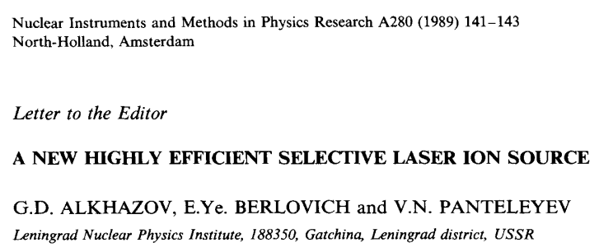
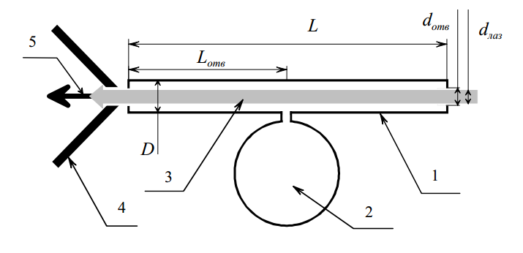
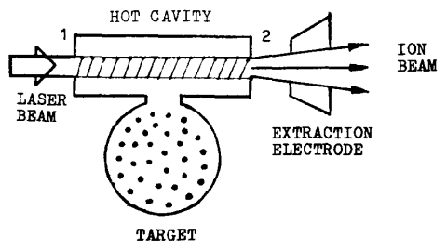
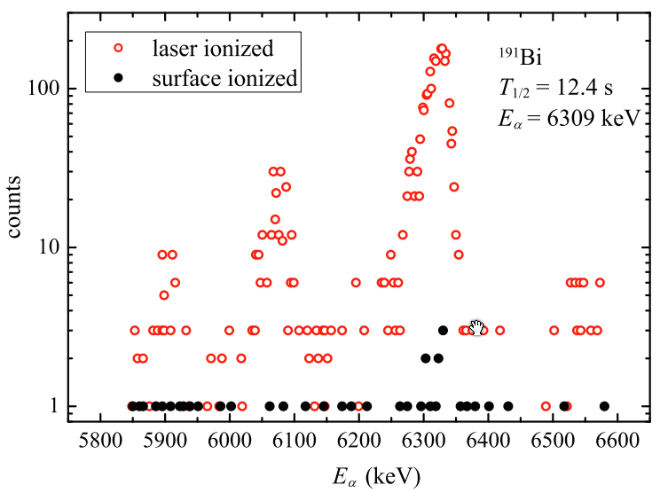
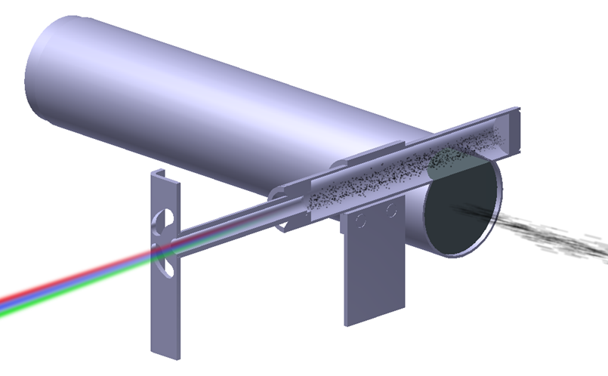
Laser ion source: ionization efficiency
Ionization in a hot cavity:
The hot cavity concept has been
developed with the goal of increasing
the ionization efficiency of atoms
moving in a vacuum through pulsed laser beams.
The geometry of the cavity provides
confinement of atoms within the laser beam
during the time interval between
consecutive laser pulses while
the hot environment prevents atoms
from absorption on the cavity internal walls.
Schematic drawing of the hot cavity LIS (PNPI)
1 – ionization cavity, 2 – target, 3 - laser beams,
4 – extractor, 5 - ion beam
Experimental alpha-spectra collected
in “laser-on” and “laser-off” modes
3D model of the hot cavity RILIS (ISOLDE)
Notes:
5
Первоначально метод использовался на выходе масс-сепаратора (МС) (впервые — на ИРИСе). Однако затем было предложено осуществлять лазерную ионизацию непосредственно в ионном источнике МС, реализуя тем самым ЛИИ. Эта идея была сформулирована и впервые реализована также у нас.
Суть ЛИИ состоит в следующем. При бомбардировке мишени протонами в результате ядерных реакций в ней образуются атомы различных изотопов. Из нагретой до высокой температуры мишени эти атомы диффундируют в ионный источник , который представляет собой танталовую (или вольфрамовую) трубку. В эту же трубку направляются совмещенные лазерные лучи, настроенные на частоты выбранных атомных переходов (см. пример). Полученные ионы поступают в МС и доставляются им к эксп. установкам, где фотоионы регистрируются с помощью детектирования характеристического альфа-, гамма- или бета излучения.
Эффективность ЛИ составляет от 1 до 30% (в зависимости от элемента).
Под эффективностью ЛИ означает, какую часть поступивших в ЛИ атомов данного элемента удается ионизовать.

Slide 6
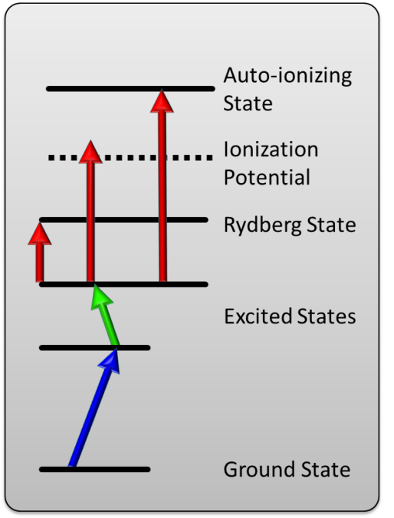
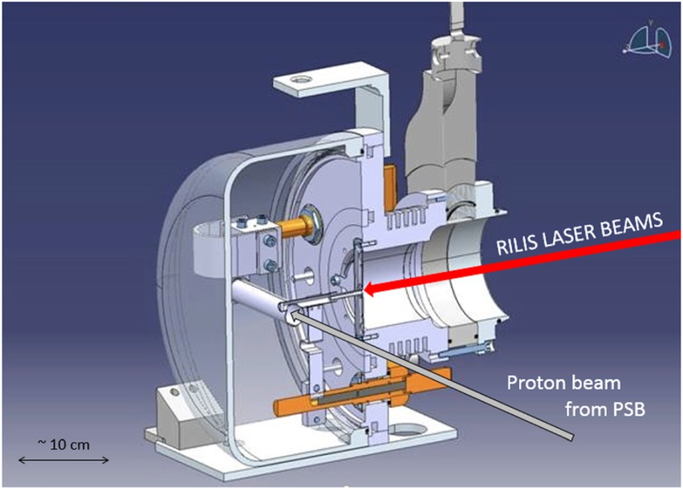

RILIS @ ISOLDE (CERN)
RILIS (Resonance Ionization Laser Ion Source) is
the most commonly used ion source of the ISOLDE facility
The ability to combine high efficiency and
element selectivity makes LIS an important component
for production of clean RIB at ISOL facilities
RILIS in 2016
130 days of RILIS operation (mostly 24-hr on-call operation)
3120 hours (~75% of ISOLDE physics)
22 separate RILIS runs
14 different elements:
Be, Cr, Cu, Mg, Ni, Dy, Mn, In, Bi, Sn, Ra, Cd, Al, Zn
RILIS is used for:
radioactive ion beam production
atomic and nuclear spectroscopy
of rare isotopes produced in very small
quantities (less than 1 ion/s)
ENGINEERING
DEPARTMENT
ENGINEERING
DEPARTMENT

Slide 7
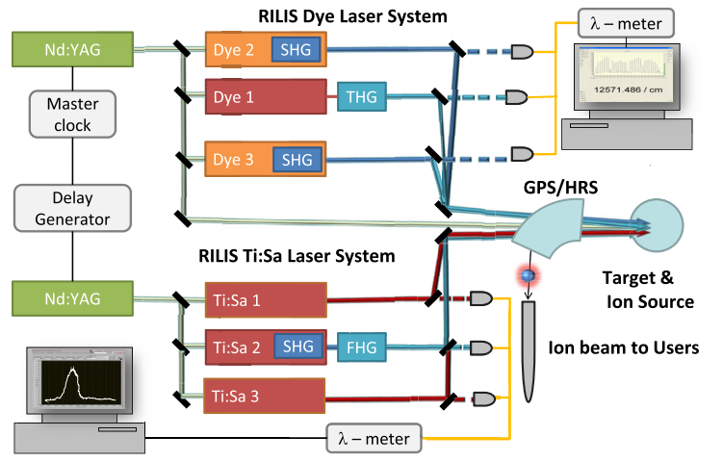
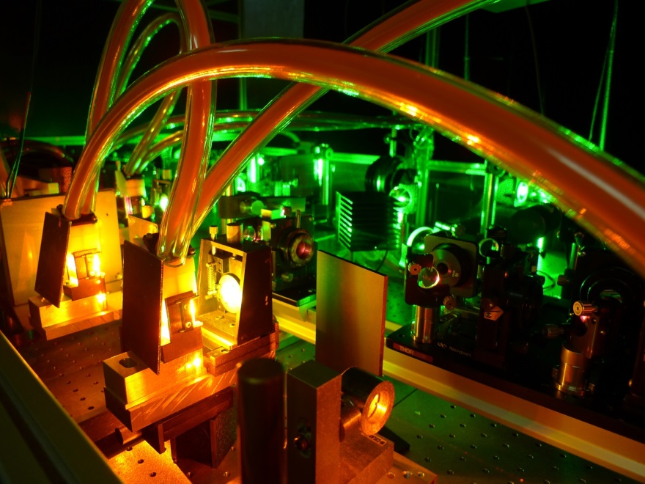
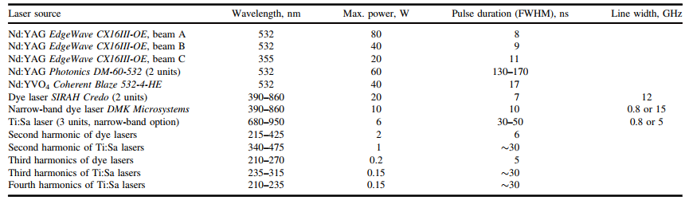
ISOLDE RILIS laser system
Key parameters of RILIS lasers
Notes:
Для лазеров на красителях требуется небольшой
объем активной среды (красителя), поскольку они
обладают исключительно высоким коэффициентом усиления
малого сигнала. Однако при поглощении интенсивного
излучения лазера накачки (до 10 Вт) краситель
нагревается и его характеристики изменяются. Во избежание
этого раствор красителя помещают либо в сменяемые
кюветы, либо используют струю раствора вещества,
которая свободно вытекает из сопла, образуя ровный
ламинарный слой, через который и проходит излучение
лазера накачки.
Пучок излучения лазера накачки фокусируется в
объем струи красителя, в котором практически
полностью поглощается.
В

Slide 8
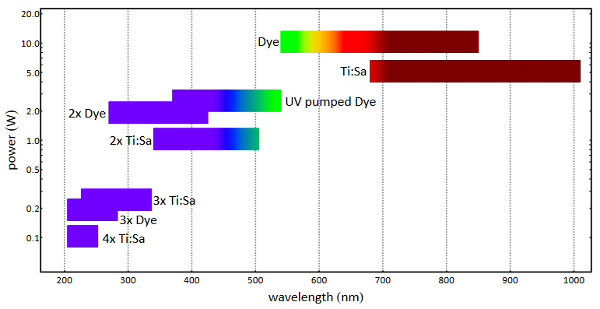


Dye laser and Ti:Sa laser systems
Comparison of wavelength ranges and powers
The Ti:Sa laser system benefits:
Extension the accessible wavelength range to the near infra-red
long-term power stability
almost maintenance-free operation

Slide 9
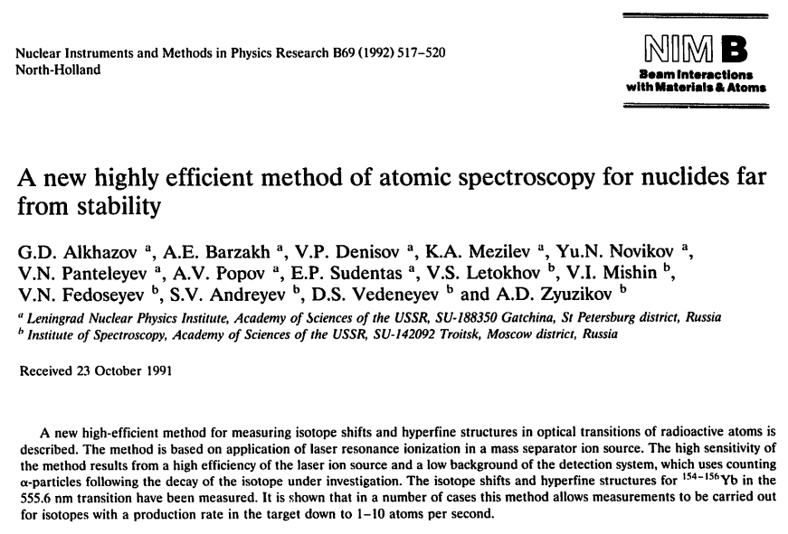
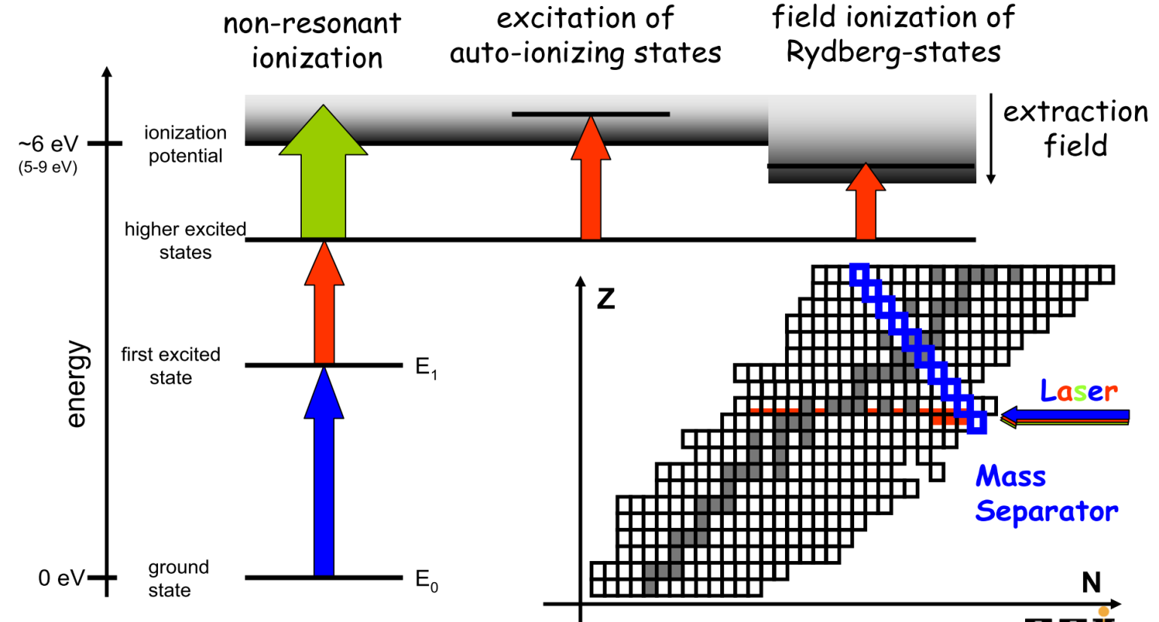
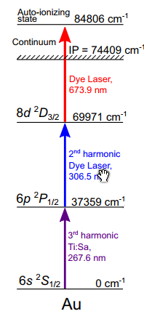
in-source resonance-ionization laser spectroscopy technique
Isotope/isomer shift
A,Z
A-1,Z
In-Source Resonance Ionization Spectroscopy relies on the production (inside the laser ion source) and detection of photo-ions during a laser scan.
In-source spectroscopy is an extremely sensitive technique of probing
the nuclear ground and metastable states via measurements of
isotopic shifts (IS) and hyperfine structure (hfs) of atomic transitions.
Notes:
При переходе от изотопа к изотопу данного элемента происходит ИС атомных уровней, и, соответственно, изменяется частота перехода. В результате, если на этом переходе использовать узкополосный лазер, то измеряя смещение этой частоты по смещению фотоионного резонанса, можно измерить искомый ИС.
Различие во взаимодействии ядер данной изотопической цепочки, имеющих различные размеры и массу, с электронной оболочкой атомов приводит к так называемому изотопическому сдвигу атомных уровней.
Сверхтонкое расщепление атомных уровней возникает в результате взаимодействия электромагнитных моментов ядра с электромагнитным полем, создаваемым электронами атома.
Лазерный скан – это зависимость фотоионного тока от частоты лазера.
By scanning the narrow-band laser frequency over the resonance, together with simultaneous counting of the mass-separated
photo-ions, the isotope shifts (IS) and hyperfine structure (hfs)
of the atomic spectral lines can be measured

Slide 10
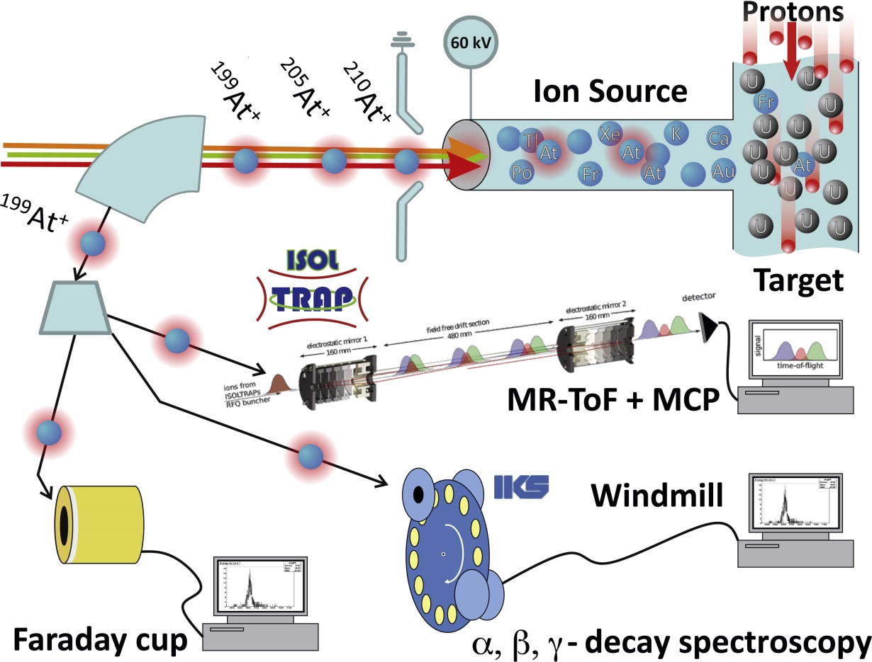
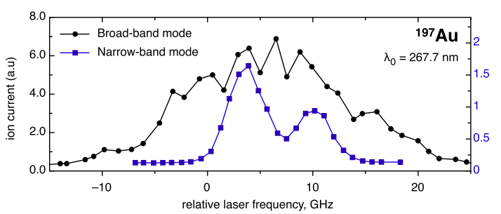
Photo-ion detection methods
Variation in production rates
Different decay properties
Isobaric contaminants
Several complementary methods
of photo-ion detection are required!
Scans of the ¹⁹⁷Au
first step transition
on Faraday cup
ISOLDE detection systems:
Faraday cup
The Windmill a-decay
spectroscopy setup
ISOLTRAP Multireflection
Time-of-Flight Mass Separator

Slide 11
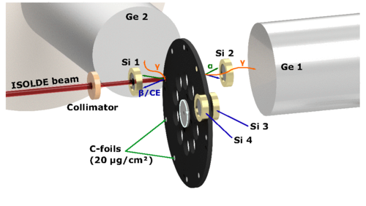
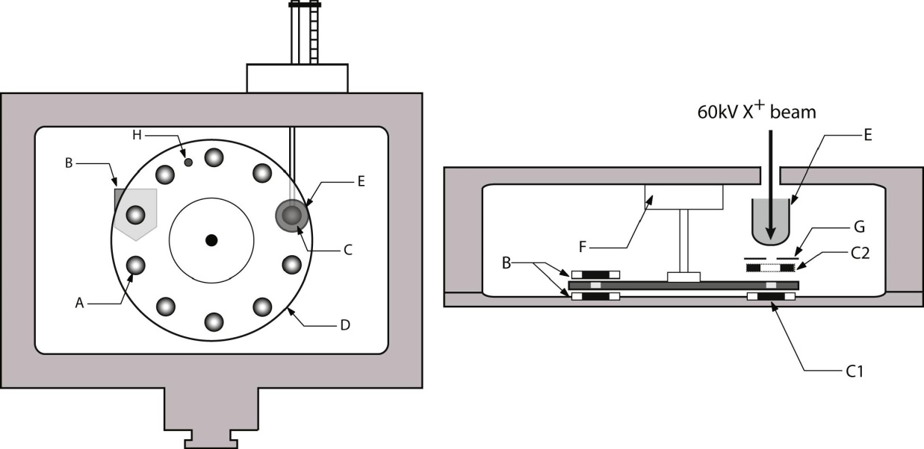
The “Windmill” αlpha-decay spectroscopy setup
This “Windmill” geometry allows effective measurements of both singles and coincident particle decays of implanted activity:
alpha
gamma
electrons
fission fragments
Silicon detectors (Si 1, Si 2) cover a solid angle of 50-­66%.
Additional detectors (Si 3, Si 4) are placed to study the decay
of the longer-lived
daughter products.

Slide 12
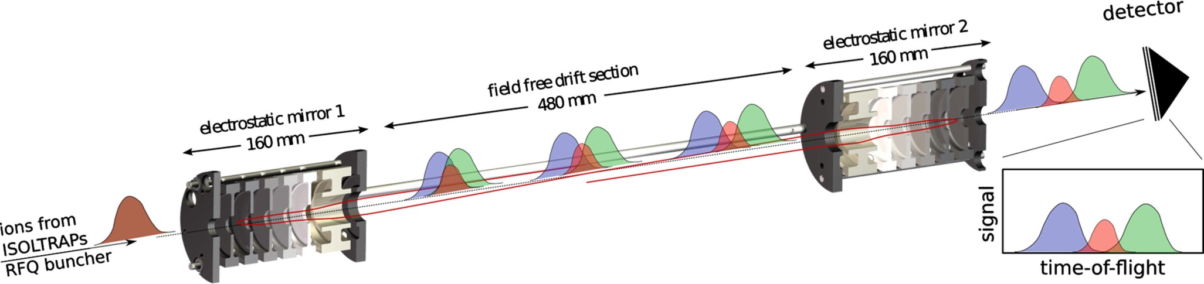
ISOLTRAP MR–ToF mass separator
The primary use of MR-ToF is the removal of contaminants
in the ion bunch before injection into the dual Penning trap
precision mass measurement system
An ion bunch from the ISOLTRAP RFQ cooler-buncher oscillates between electrostatic on-mirrors.
Triggering the ion detector on the ejection time from the RFQ enables discrimination between different ion species (isobars) according to their mass-dependent flight time distribution
Notes:
The MR–ToF MS was recently added to the ISOLTRAP setup for fast separation of ions of interest from isobaric contaminants.

Slide 13
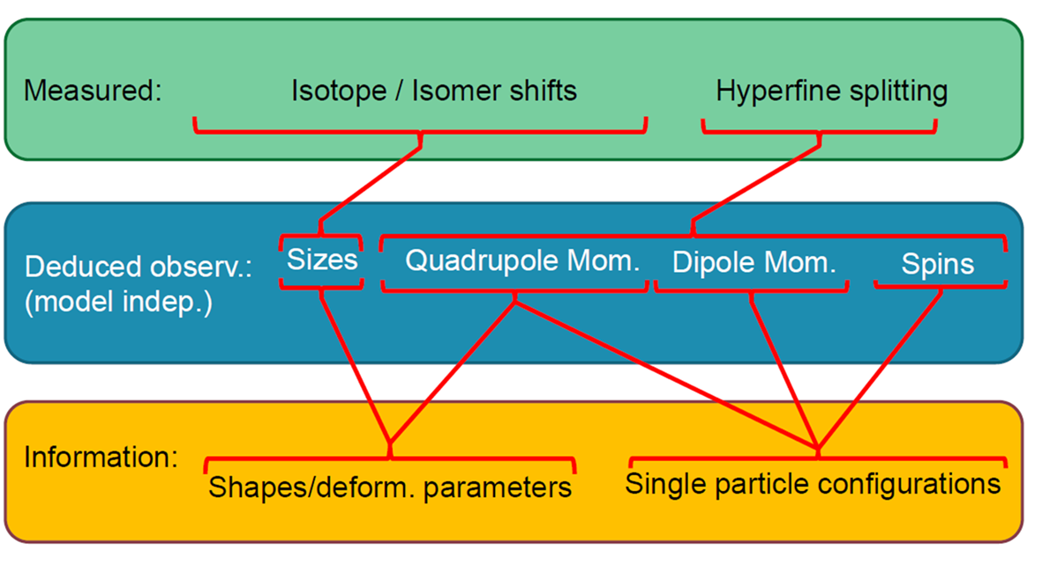
Laser spectroscopy for nuclear physics
ИРИС
Laser resonance ionization spectroscopy is an extremely sensitive method
of probing the nuclear ground and metastable states via measurements
of isotopic shifts (IS) and hyperfine structure (HFS) of atomic transitions.
Deduced nuclear parameters are:
changes in the mean-square charge radius δ⟨r²⟩A,A₀
electric quadrupole moment Q_{s}
nuclear spin I
magnetic dipole moment μ
electric quadrupole moment Q_{s}

Slide 14
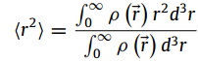
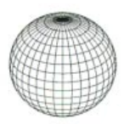
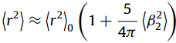
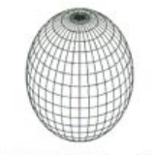
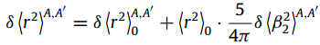
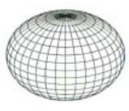
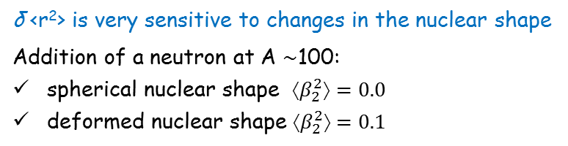
Nuclear charge radius and Nuclear deformation
mean-square nuclear
charge radius (mscr)
Spherical shape:
⟨β₂⟩ = 0
<r²>₀ – mscr of a spherical nucleus of identical volume.
Usually for the evaluation <r²>₀ the Droplet Model is used
Influence of the nuclear deformation
on changing of charge radii:
Prolate
deformed shape:
⟨β₂⟩ > 0
<β₂> - quadrupole deformation parameter
δ <r²>^{A,A’} - the change in mscr between the two isotopes
Oblate
deformed shape:
⟨β₂⟩ < 0
δ <r²> is very sensitive to changes in the nuclear shape
Addition of a neutron at A ∼100:
spherical nuclear shape ${\text{↑}β}_{2}^{2}⟩=0.0$
deformed nuclear shape ${\text{↑}β}_{2}^{2}⟩=0.1$
δ⟨r²⟩ ∼ 0.07 fm²
δ⟨r²⟩ ∼ 0.74 fm²
Main isotopic trend of mscr is described by the Droplet Model.
Deviations from the DM trend are attributed to the advance
of the mean-square quadrupole deformation

Slide 15
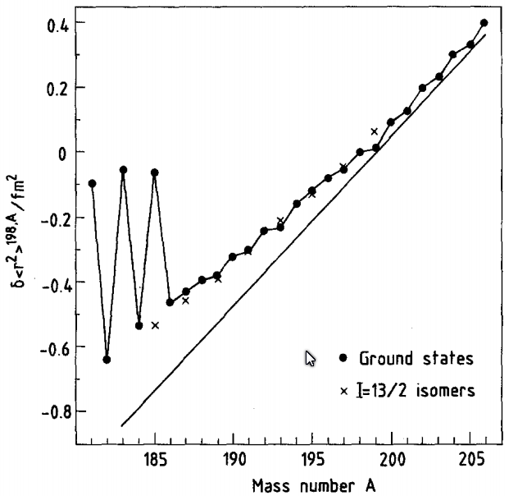
Motivation for the optical spectroscopy in Pb-region
Interpretation:
Sharp changes between nearly spherical shapes in the even-A
cases and strongly-prolate deformed configurations in the
odd-A isotopes
Nuclear shape staggering
in Hg isotopes
Assumption:
The neutron-deficient isotopes near Z = 82 (Pb-region) exhibit
the richest manifestation of shape evolution and shape coexistence
Experimental tasks:
to extend of mercury measurements down to ¹⁸⁰Hg and beyond
to investigate the ground and isomeric states shapes
for different elements in Pb-region
Experimental challenge
The center of Pb-region lies far from stability:
low production cross sections
overwhelming production of isobaric contaminants
very short half lives of most nuclei of interest
Conclusion
For experimental investigations in Pb-region should be used the most extreme
methods ever developed for far-from-stability nuclear structure study
Solution
Measurements at ISOL facilities (ISOL = Isotope Separator On-Line)
- large production yield rates from the thick targets
- ionization enhancement in laser ion source (LIS)
- isobaric selectivity in LIS what is crucial for far-from-stability studies
Using of the optical spectroscopy techniques as very sensitive tool
“The extension of these measurements down
to ¹⁸⁰Hg might be made feasible by improving
experimental details. It could thus be determined
whether the shape staggering extends further,
and where the nuclear shape becomes
stabilized finally”.
J. Bonn, G. Huber, H.-J. Kluge, L. Kugler, and E. Otten,
Phys. Lett. 38B, 308 (1972)
Notes:
15

Slide 16
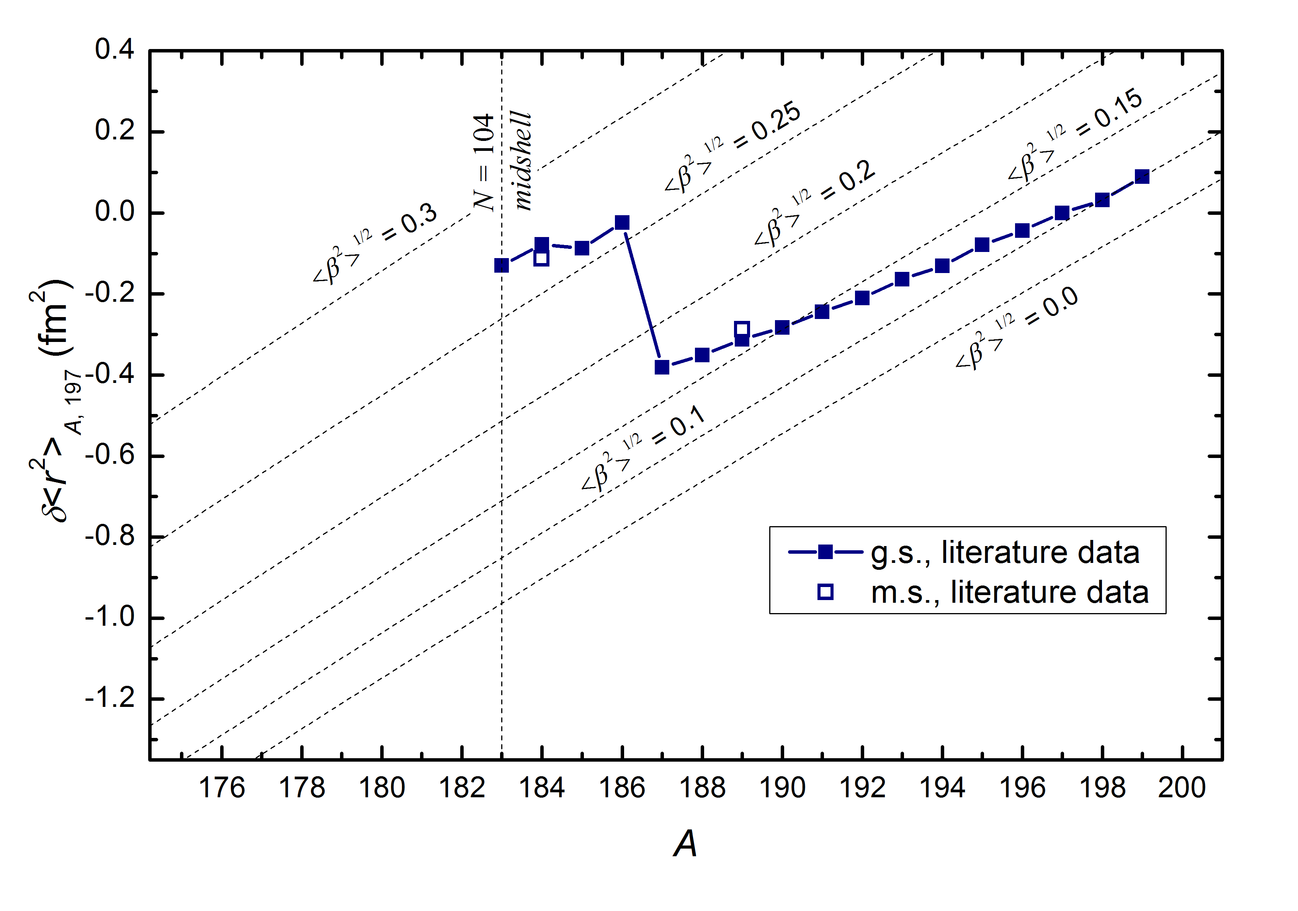
IS534 Experiment @ ISOLDE
Delineating the island of deformation in the light gold isotopes
by means of laser spectroscopy
Main IS534 goals:
to extend the earlier IS/HFS measurements to the lighter isotopes close to and beyond N=104.
Apart of charge radii, information on
magnetic dipole moments will be extracted;
to search for isomeric states, which are expected in some nuclei
Notes:
Параллельно для ряда изотопов будет получена дополнительная ядерно-спектроскопическая информация, важная для понимания явления сосуществования форм (энергии альфа-линий, схемы распада, факторы запрета альфа-распада, вероятности Е0 переходов, ротационные полосы, изотопическая зависимость энергии внедренных состояний и др.)

Slide 17
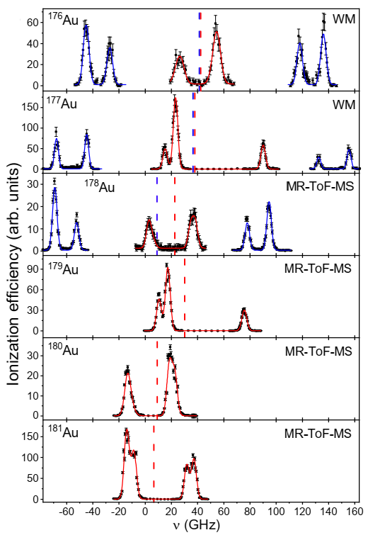
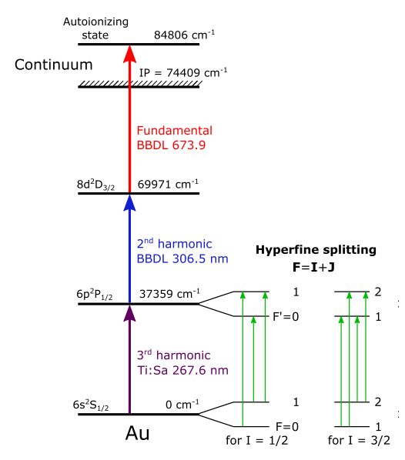
hfs spectra of
gold isotopes
Shift of the centre of hfs
gives isotope shift
Distance between peaks
gives hfs constants
Notes:
Итак, при сканировании частоты узкополосного лазера мы получаем спектр СТС исследуемого изотопа. Оптический спектр получается в виде зависимости числа регистрируемых альфа-, бета-частиц или фотонов гамма излучения от изменяемой частоты узкополосного лазера.
Здесь схематически показаны вид СТС для изотопа Bi и переходы между подуровнями этой СТС.
Экспериментальный спектр в данном случае состоит из двух-четырех пиков, каждый из которых соответствует переходу на расщепленный уровень.

Slide 18
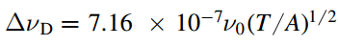
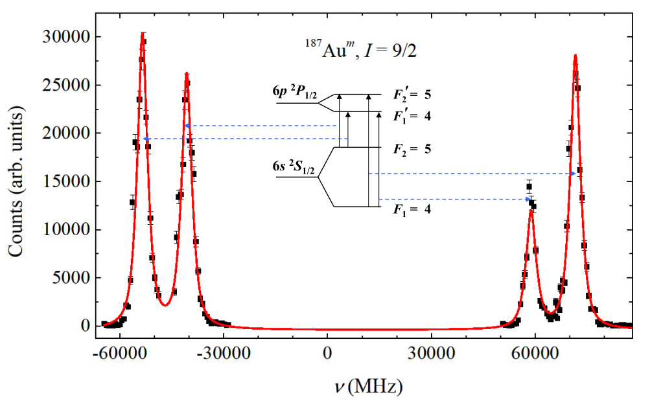
Positions of the hfs components on the spectrum
ν₀ - position of the center of gravity of the hfs,
I - nuclear spin, J – electronic angular momentum,
F – the total angular momentum of the atom,
a(nl) - magnetic hyperfine coupling constant
for the atomic level with the quantum numbers n and l
The resolution of in-source RIS is limited by the Doppler broadening
ν₀ - frequency of the atomic transition,
A - atomic mass number,
T – ionization temperature
Free parameters for the fits:
relative IS to the stable ¹⁹⁷Au (δν_{A,197}),
magnetic hfs constants - a(6s) and a(6p)
Notes:
Положения компонент СТС, соответствующих переходу с атомного уровня с полным моментом F на уровень с полным моментом F’ определяются след. ф-лами.
Первое слагаемое во 2 формуле связано с наличием у ядра магнитного дипольного момента, …
Т. о., фитируя спектр стс, мы получаем константы A и B, которые пропорциональны дипольным магнитным и электрическим квадрупольным моментам ядер.
Коэффициенты пропорциональности рассчитываются в атомной теории или определяются по независимо измеренным μ и Q для стабильных изотопов.

Slide 19
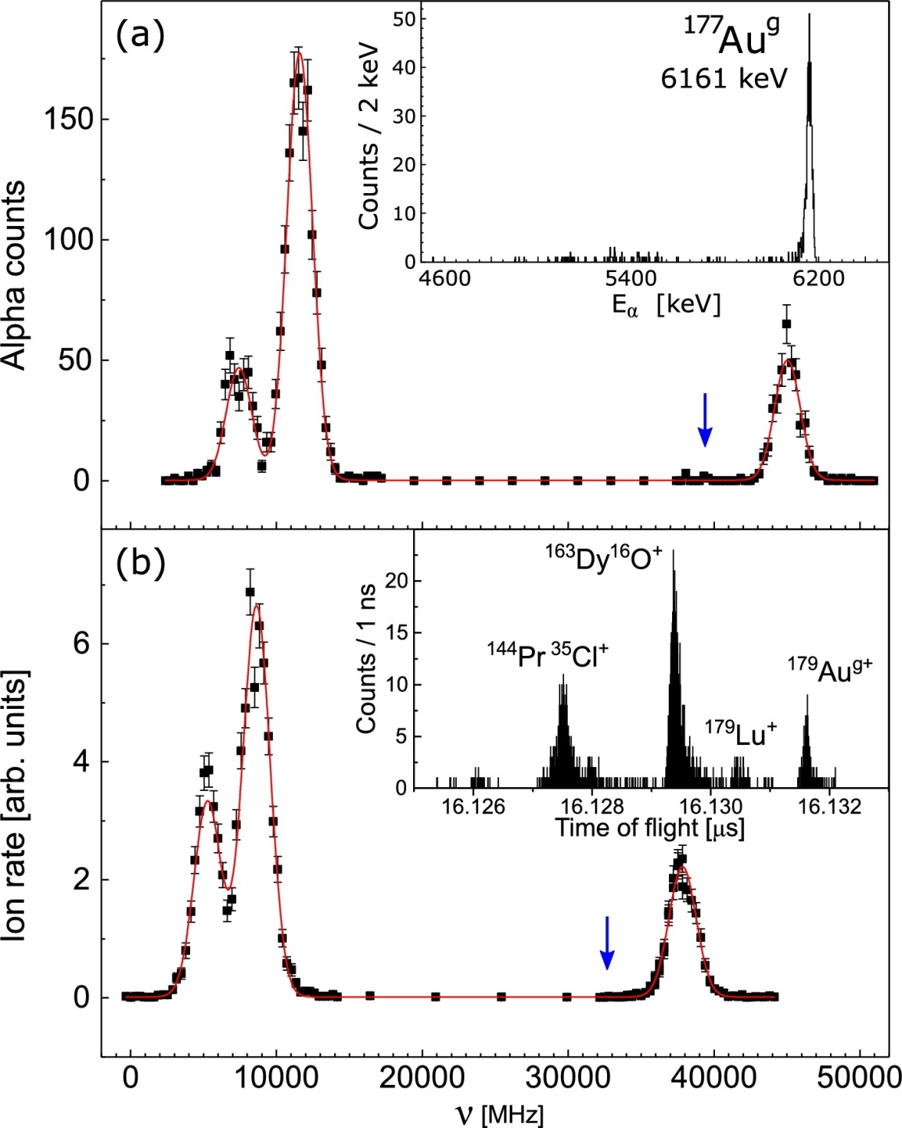
^{177,179}Au^{g}
Spin assignment
Previously known data:
spin of I^{π} = (1/2⁺,3/2⁺)
based on the in-beam study
F.G. Kondev et al., Phys. Lett. B
512 (3–4) (2001) 268
¹⁷⁷Au
Windmill
I = 1/2: 3 peaks,
intensity profile of 1:2:1.
I = 3/2: 4 peaks,
intensity profile of 5:5:1:5
¹⁷⁹Au
MR-ToF
I (¹⁷⁷Au^{g}) = 1/2
I (¹⁷⁹Au^{g}) = 1/2

Slide 20
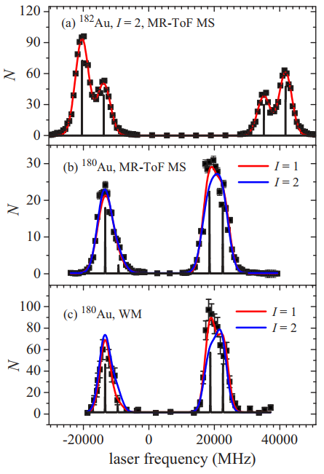
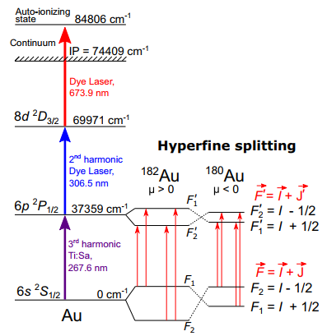
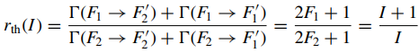
^{180,182}Au^{g}
Spin assignment
Nuclear spectroscopy data:
I (¹⁸⁰Au^{g}) ≤ 3
I (¹⁸²Au^{g}) = (2)
“integration method”
The theoretical ratio r_{th}, of the sum of the intensities for the transitions mentioned:
¹⁸²Au: r_{exp}= 1.61(15) for 2 hfs spectra => I = (2)
¹⁸⁰Au: r_{exp}= 2.06(20) for 5 hfs spectra => I = (1)
Photo-ionization scheme used
by RILIS to produce ^{180,182}Au ions

Slide 21


¹⁷⁸Au^{g,m}
Isomer selectivity
Direct determination of
the isomer excitation energy
Time-of-flight ion-cyclotron resonances
of the two longlived states
in ¹⁷⁸Au measured with ISOLTRAP
Photo-ionization scheme used
by RILIS to produce ¹⁷⁸Au^{g,m} ions
E* = 189(14) keV
the excitation energy of the i.s.
Notes:
Isomeric nuclei in general have different spins, magnetic dipole and electric quadrupole moments. These differences
produce different hyperfine splitting of atomic lines. Therefore, operating the laser ion sources using narrow-band lasers for in-source spectroscopy experiments it is possible to find conditions for preferential ionization of certain nuclear isomers.

Slide 22


¹⁷⁸Au^{g,m}
Decay spectra for ¹⁷⁸Au^{g,m}
¹⁷⁸Au^{g}
¹⁷⁸Au^{m}
Notes:
Isomeric nuclei in general have different spins, magnetic dipole and electric quadrupole moments. These differences
produce different hyperfine splitting of atomic lines. Therefore, operating the laser ion sources using narrow-band lasers for in-source spectroscopy experiments it is possible to find conditions for preferential ionization of certain nuclear isomers.

Slide 23

¹⁸⁷Au^{m}
summed time-of-flight (ToF) spectrum
ToF spectrum was used
to establish the proper ToF gate

Slide 24

¹⁸⁷Au^{m}
Shape coexistence in ¹⁸⁷Au
Shape coexistence in 187Au was proposed from
the earlier analysis of nuclear spectroscopic data
D. Rupnik, E. F. Zganjar, J. L. Wood, P. B. Semmes, and P. F. Mantica, Phys. Rev. C 58, 771 (1998)
This suggestion is nuclear-model dependent and based
on a comparison of the nuclear spectroscopic data with
theoretical calculations in the framework of
the particle plus triaxial rotor model (PTRM)

Slide 25


Nuclear Charge Radius and Isotope Shift (IS)
The isotope shift contains a contribution from the difference
in the mean square charge radius between the two isotopes
- isotope shift of optical line
- field shift
- experiment
- mass shift
- calculations
For gold isotopic chain advanced atomic and molecular calculations
has been performed for determination of electronic factor F
and for evolution of specific mass shift constant M^{SMS}

Slide 26






IS534: nuclear moments, HFA
Nuclear magnetic moment µ_{A}:
- exact for an infinitely small nucleus
Breit–Rosenthal effect (BR) arises from the finite spatial distribution of the nuclear charge,
Bohr–Weisskopf effect (BW) arises from the distribution of nuclear magnetism within the nucleus
- relative hyperfine anomaly (RHFA) for the indicated atomic state
To determine RHFA one should have independent values for the nuclear magnetic moments μ
and a constants of the pair of isotopes under study, measured with high precision.
Therefore, the available RFHA data are restricted mainly to stable and long-lived nuclei.
Differential hyperfine anomaly (DHFA):
- independent of A and is determined solely by the electronic wave function
The factor η can be determined experimentally or calculated using the advanced atomic approaches
- for gold
The applied method of the RHFA determination can be used
for other far-from-stability nuclei
Notes:
Two additional mechanisms give rise to corrections that must be considered.
BW anomaly may be represented in the single-particle nuclear shell model and one electron approximation as the product of two factors, one of them being dependent only on the atomic structure, the second being dependent only on the nuclear properties.
Due to this atomic-nuclear factorization, the ratio η should be independent of A and is determined solely by the electronic wave function.

Slide 27

IS534 Experiment @ ISOLDE
Delineating the island of deformation in the light gold isotopes
by means of laser spectroscopy
Notes:
Положение возбужденных уровней специфично для каждого элемента. Поэтому настройка лазерных длин волн на переходы между этими уровнями обеспечивает селективную ионизацию рассматриваемого элемента.
Таким образом, ЛИИ обладает не только достаточно высокой эффективностью, но и селективностью, позволяющей избавиться от фоновых изобар, что имеет решающее значение при исследовании удаленных ядер. Селективность отличает ЛИИ от других типов ионных источников. В сочетании с МС, который отбирает изотопы заданной массы, ЛИИ позволяет получать практически изобарно чистые источники ядер, что очень важно для дальнейших ядерных исследований любого рода.
В настоящее время ЛИИ стал основным ионным источником на ИЗОЛДЕ (описание).
На всех строящихся ИЗОЛ-установках в мире предусмотрено использование ЛИИ.

Slide 28

Radii in Pb-region: different shape evolution patterns
Notes:
Положение возбужденных уровней специфично для каждого элемента. Поэтому настройка лазерных длин волн на переходы между этими уровнями обеспечивает селективную ионизацию рассматриваемого элемента.
Таким образом, ЛИИ обладает не только достаточно высокой эффективностью, но и селективностью, позволяющей избавиться от фоновых изобар, что имеет решающее значение при исследовании удаленных ядер. Селективность отличает ЛИИ от других типов ионных источников. В сочетании с МС, который отбирает изотопы заданной массы, ЛИИ позволяет получать практически изобарно чистые источники ядер, что очень важно для дальнейших ядерных исследований любого рода.
В настоящее время ЛИИ стал основным ионным источником на ИЗОЛДЕ (описание).
На всех строящихся ИЗОЛ-установках в мире предусмотрено использование ЛИИ.

Slide 29


HFB calculation for Au
HFB calculations with
the D1M Gogny interaction
Configuration mixing (CM)
E(q) - HFB energy of the PES at deformation q
T - parameter which allows
mixing between low-lying states
Criteria for selecting
candidate g.s.:
correct µ
correct I^{π}
E_{excitation}< 1 MeV
Comparison between experimental δ<r²> values for gold isotopes with HFB calculations
with and without CM

Slide 30


HFB calculation for Bi

Slide 31

Bi: theory and experiment comparison
Shape staggering was successfully explained
by HFB calculations, where the ground state is identified by the blocked quasiparticle configuration compatible with the observed spin, parity, and magnetic moment.
The departure from the trend for radii of Pb isotopes, found in light Bi’s, was explained by invoking configuration mixing (CM) with states
of different deformations.
CM for odd-A or odd-odd nuclei cannot
currently be modeled microscopically.
Only future beyond-mean-field calculations
will be able to shed light
on the exact impact of CM.

Slide 32

HFB calculation in Pb-region
HFB calculations with
the D1M Gogny interaction
Configuration mixing (CM)
E(q) - HFB energy of the PES at deformation q
T - parameter which allows
mixing between low-lying states
Criteria for selecting
candidate g.s.:
µ
I^{π}
E_{excitation} < 1 MeV
Решающее значение для описания данной области имеет структура одночастичных уровней и дальнейшее совершенствование Хартри-Фока (ХФ) должно обязательно учитывать спины и магн. моменты (ММ) для неч. и неч.-неч. ядер.
Эта работа уже начата — пересмотр параметризации ХФ, когда при подборе параметров учитывается соответствие
с эксп. спинами и ММ.
Comparison between experimental and theoretical results for ground state δ<r²> values along isotopic
chains (with CM)

Slide 33
Conclusions
Conclusions
The in-source resonance-ionization spectroscopy (RIS) is
an extremely sensitive method of probing the nuclear ground and metastable states via measurements of isotopic shifts (IS) and hyperfine structure (HFS) of atomic transitions.
The changes in the mean-square charge radius, magnetic dipole
and electric quadrupole moments were studied for neutron deficient gold isotopes using the ultrasensitive RIS technique.
The new data in gold show a competition between deformed and spherical configurations,
with ^{180,181,182}Au possessing well-deformed ground states,
while the lightest isotopes ^{176,177,179}Au return to near-spherical shapes.
A case of shape coexistence is identified in ¹⁷⁸Au
which has a ground and isomeric state with different deformations.

Slide 34


Спасибо за внимание !
ENGINEERING
DEPARTMENT
ENGINEERING
DEPARTMENT

Slide 35
Conclusions
Backup

